Slide 1
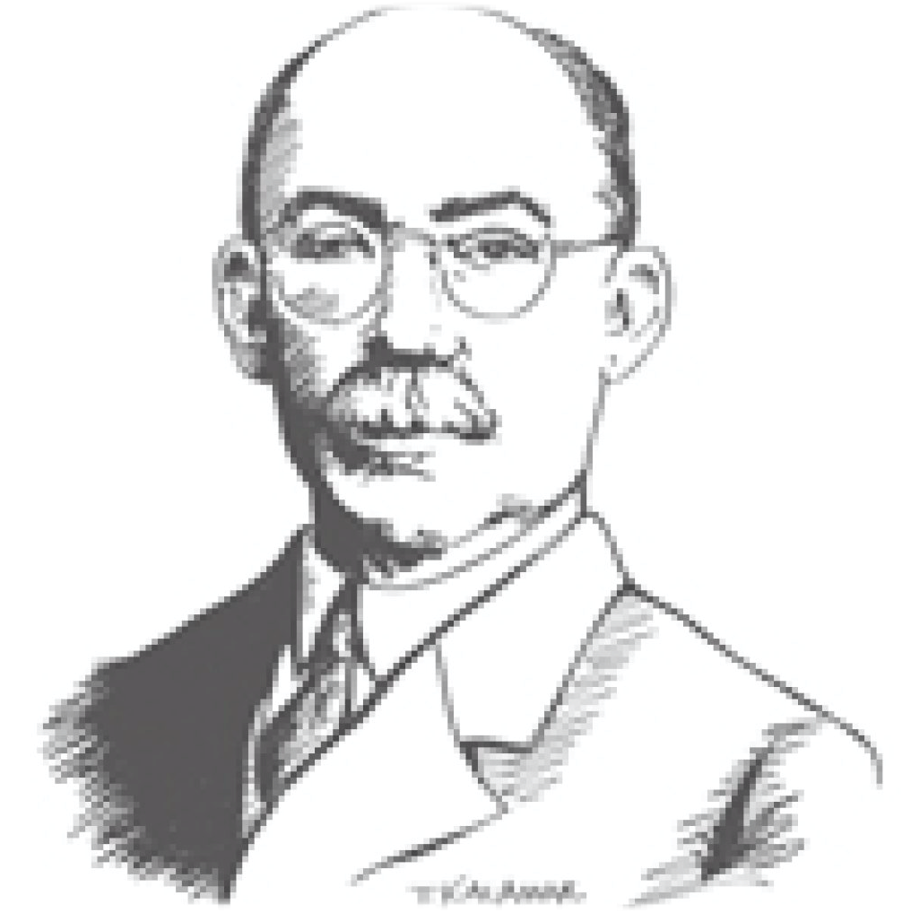
Диаграмма Ганта
20.05.1861 - 23.11.1919
Данилова Мария, Макаров Алексей
Студенты РГУ Нефти и Газа (НИУ) им. Губкина
Группа АА-19-05

Slide 2
Кто такой Генри Лоренс Гантт?
Генри Лоренс Гантт - знаменитый американский ученый, основной предмет изучения - менеджмент.
На примере постройки кораблей во время Первой мировой войны и предложил свою диаграмму, состоящую из отрезков (задач) и точек (завершающих задач или вех), как средство для представления длительности и последовательности задач в проекте.

Slide 3
История создания диаграммы Ганта
Диаграмма Ганта (Gantt chart, ленточная диаграмма) — популярный тип столбчатых или линейных диаграмм (гистограмм), использующихся для визуализации планирования проектов и управления задачами. Главное предназначение диаграммы — упорядочить задачи, сгруппировать их по датам - помогает повысить производительность рабочих процессов и обеспечить их своевременное выполнение.
По одной из альтернативных версий впервые привычный пример диаграммы был предложен ещё в 1896 году польским экономистом и инженером Каролем Адамецким.
Однако первый формат диаграммы был разработан в 1910 году Генри Л. Гантом, нанятым для того, чтобы управлять строительством судов, использовавшихся в первой мировой войне.
Notes:
По одной из альтернативных версий впервые привычный пример диаграммы был предложен ещё в 1896 году польским экономистом и инженером Каролем Адамецким.
Однако первый формат диаграммы был разработан в 1910 году Генри Л. Гантом, нанятым для того, чтобы управлять строительством судов, использовавшихся в первой мировой войне. Он разработал график для управления задачами, которые должны быть выполнены несколькими инженерами в течение определенного периода времени. Первоначальный шаблон: включал перечисление всех задач по проекту, назначал персональную ответственность за выполнение задачи, определял период, необходимый для завершения своей части деятельности исполнителем, отображал зависимость одной задачи от другой.

Slide 4
Крупные проекты
Плотина Гувера
Система межштатных автомагистралей США
Notes:
Диаграмму начали применять на других производствах при планировании инженерных сооружений государственного масштаба (при строительстве плотины Гувера в 1931 году). Изменение в первоначальный пример графика были внесены только почти 80 лет спустя (в нее были добавлены линии связи между задачами).

Slide 5
Структура диаграммы Ганта
Конец и начало каждой полосы, сориен- тированной вдоль шкалы времени, - время начала и конца работы.
Длина диаграммы - продолжительность произведённой работы.
Перпендикулярная шкала - выполняемые задачи.
Связи между задачами - фигурные стрелки
Веха - метка значимого момента в ходе работы
Сдвиг вехи - сдвиг проекта
Notes:
Диаграмма представляет собой полосы, сориентированные вдоль шкалы времени так, что конец и начало каждой полосы соответствует времени начала и конца работы по выполнению задачи. Длина диаграммы позволяет определить продолжительность произведённой работы. На другой (перпендикулярной) шкале выстраиваются выполняемые задачи.
Между задачами существуют следующие типы связей:
Независимое начало работы.
Начало – начало. Операция № 2 начинается не ранее операции № 1.
Начало – конец. Операция № 2 не может завершиться, пока не начнётся операция № 1.
Конец – конец. Операция № 2 должна завершиться не раньше операции № 1.
Конец – начало. Операция № 2 не начинается до завершения операции № 1.
Связи между задачами – указатель последовательности и зависимости работ – на диаграмме изображаются в виде фигурных стрелок. Кроме обозначения связей, на гистограмме могут быть дополнительные информационные отметки: о совокупных задачах, о процентах завершения задачи, метка текущего момента, метки вех (веха - метка значимого момента, наступающего в ходе выполнения работ, общая граница нескольких задач. Веха не является календарной датой, но её сдвиг приводит к смещению сроков всего проекта).

Slide 6
Розничная торговля
Государственный сектор
Разработка ПО и ИТ
Здравоохранение
Сферы применения диаграмм Ганта
Архитектура
Образование
Страхование
Банки
Маркетинг
Строительство
Notes:
Диаграмма Ганта — идеальный вариант для краткосрочных и долгосрочных проектов с небольшим количеством исполнителей (до 10 человек). Она хорошо подойдет малому и среднему бизнесу для структурирования своих процессов, фрилансерам, кроме того, ее удобно использовать для коммерческих предложений, смет и презентаций — заказчик наглядно видит стадии проекта и понимает действительные сроки реализации. Самые популярные сферы, где сегодня применяют диаграммы:
Разработка ПО и IT.
Строительство.
Маркетинг.
Розничная торговля.
Банки и другие финансовые учреждения.
Страхование.
Образование.
Архитектура.
Телекоммуникации.
Здравоохранение.
Государственный сектор.
Консалтинговые компании.

Slide 7
Достоинства и недостатки
Графический обзор и наглядность
Зависимость задач
Оптимизация планирования и
распределения задач
Негибкость
Приоритеты
Невысокая информационная
плотность
Простота в реализации
и понимании
Notes:
Недостатки диаграмм Ганта
Зависимость задач. Хотя программное обеспечение руководства проектом может показать зависимости графика как линии связи между задачами, показ большого количества зависимостей может привести к нечитабельности диаграммы. Нужно избегать многочисленного использования сетки в программном обеспечении в виду того, что она отвлекает внимание.
Негибкость. Проекты не статичны, но учесть сдвиги в диаграмме невозможно. По этой причине диаграмма Ганта редко используется для масштабных проектов. Крупные проекты информационно и иллюстративно перегружают график Ганта, что считается одним из основных ограничений в его использовании.
Сравнительно невысокая информационная плотность. Диаграмма Ганта не демонстрирует значимости, ресурсоёмкости и области действия работ, тк она ориентируется, главным образом, на менеджмент графика (времени).
Преимущества диаграмм Ганта
Графический обзор и наглядность - диаграмма Ганта визуализирует задачи, сроки их выполнения и все этапы проекта. Кроме того, с помощью средств диаграммы Ганта можно распределять ресурсы по задачам и рассчитывать бюджет.
Оптимизация планирования и распределения задач – видна этапность и очередность работ.
Приоритеты - диаграммы Ганта является хорошим презентационным инструментом, который показывает основные приоритеты проекта.
Простота в реализации - могут быть легко построены и обновлены с помощью ПО и приложений. Диаграммы Ганта могут быть построены даже на обыкновенной бумаге или в Excel
Простота в понимании - диаграмма Ганта содержит информацию в сжатом виде, при ее построении не используются запутанные таблицы и огромное количество текста.

Slide 8
Программы для построения диаграммы Ганта
1. Microsoft Excel (или PowerPoint).
2. Google Таблицы.
3. Microsoft Project.
4. Smartsheet.
5. GanttPRO.
6. RealtimeBoard.
Для создания диаграмм Ганта также можно использовать следующие
онлайн-инструменты: RoadMap Planner; RoadMunc; Hygger; Proofhub; Taskworld;
Celoxis; ProjectInsight; VisionFlow.
Notes:
1. Microsoft Excel. Все данные заносятся вручную.
+ : бесплатная и удобная программа, простая в применении, легко привести в соответствие с корпоративным стилем, есть возможность создать шаблон для дальнейшего использования. Подходит для небольших проектов.
- : ограниченный функционал, для заполнения требуется много времени, при любом изменении в ходе работы неудобно обновлять всю диаграмму, риск сделать ошибку.
2. Google Таблицы. Подойдёт для систематизации небольших проектов, планирования личного рабочего времени.
+ : бесплатная, быстрая, простая программа, на построение диаграммы не уходит много времени, диаграмму легко изменять под свои потребности.
- : ограниченный функционал; дополнительные факторы необходимо прописывать или отмечать отдельно.
3. Microsoft Project. Специфический сервис для управления проектами, предоставляющий огромные возможности. Позволяет настраивать множество параметров – временные шкалы, установка дедлайна. Идеальный вариант для средних и крупных компаний.
+ : богатый функционал, программа удобна в использовании благодаря встроенному шаблону, который требует минимум времени и усилий, диаграмму можно посмотреть в разных представлениях.
- : высокая цена. Сложно освоить.
4. Smartsheet. Приложение удобно в использовании для крупных предприятий, работающих над масштабными проектами.
+ : множество настроек, фильтры по задачам; графа с процентом выполнения по задаче; режим переключения между списком задач, календарём и диаграммой; много всплывающих подсказок, которые помогут разобраться в интерфейсе; интерфейс русифицирован; доступная цена.
- : сложный функционал.
5. GanttPRO. Инструмент, ориентированный исключительно на построение диаграмм. Программа требует регистрации. Позволяет создавать и управлять одновременно несколькими проектами.
+ : отличный функционал, возможность экспорта диаграммы, выбор индивидуальных шаблонов в зависимости от сферы деятельности. Невысокая стоимость.
- : большие временные затраты на построение, высокий риск запутаться в проектах, если их больше трех. 6. RealtimeBoard. В сервис можно войти через учётную запись Фейсбука или Гугла.
+ : минимум действий для внедрения и активации, гибкость — элементы тянутся и перемещаются по доске, возможность делать пометки на стикерах, добавлять текст и объекты. Программа бесплатна для проектов с участием до 5 человек.
- : нет привязки этапов друг к другу — в случае изменений продлевать или сокращать этапы придётся вручную.

Slide 9
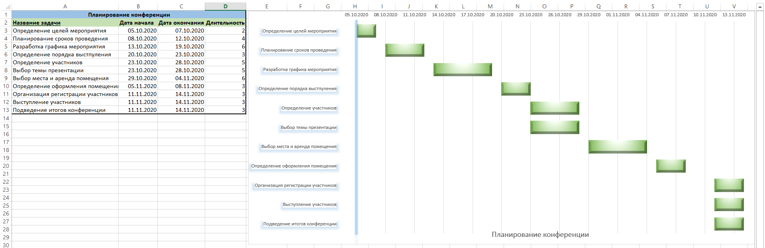
Построение диаграммы в Microsoft Excel
Для построения можно также использовать встроенный шаблон
«Планировщик проекта на основе диаграммы Ганта»

Slide 10
Этапы построения
1. Создайте таблицу проекта, содержащую поля «Название задачи», «Дата
начала», «Дата окончания» и «Длительность».
2. Постройте обычную линейчатую диаграмму Excel на базе данных
столбца «Дата начала».
3. Добавьте к диаграмме данные о продолжительности из столбца
«Длительность» («Выбрать данные» -> «Добавить элементы легенды»).
4. Добавьте описания задач к диаграмме Ганта («Выбрать данные» ->
«Изменить подписи горизонтальной оси» и выбрать диапазон с названиями
задач из соответствующего столбца).
5. Преобразуйте линейчатую диаграмму в диаграмму Ганта, для этого:
1) сделайте невидимыми лини диаграммы, соответствующие столбцу «Дата
начала»; 2) кликните по списку задач в левой части диаграммы и отметьте
в разделе «Параметры оси» «Обратный порядок категорий».
6. Отформатируйте диаграмму по своему усмотрению.
Простейшая диаграмма Ганта готова.

Slide 11
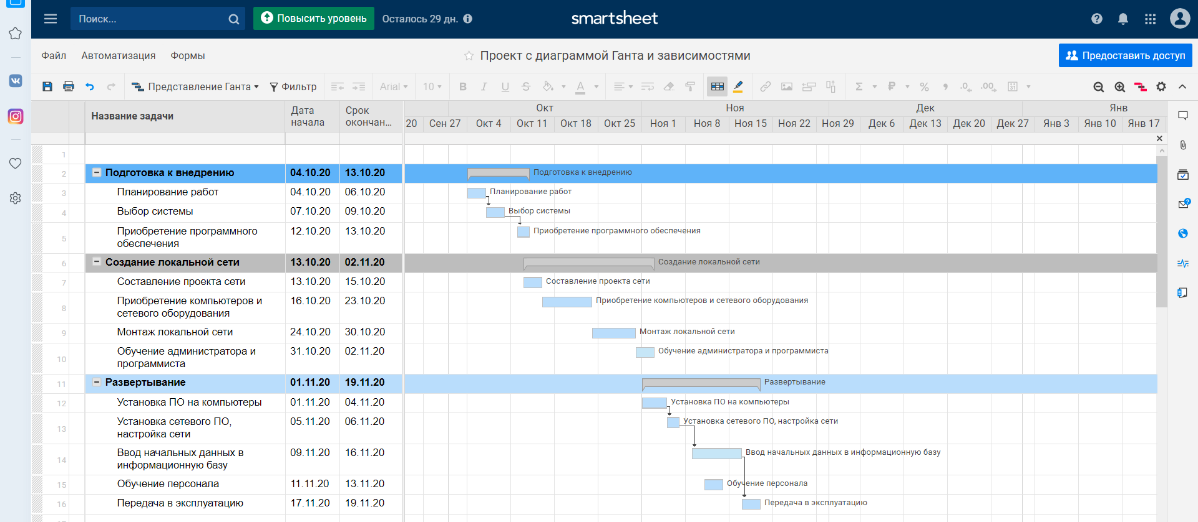
Построение диаграммы в Smartsheet

Slide 12
Этапы построения
1. Зарегистрируйтесь в системе, затем войдите в нее.
2. Нажмите «Файл» - «Создать» - «Проекты» - Шаблоны «Проект с диаграммой
Ганта и зависимостями».
3. Введите задачи в столбце «Имя задачи», даты начала и окончания каждой
задачи в столбцах «Дата начала» и «Дата окончания» (длительность вычисляется
Автоматически).
4. Для отображения зависимости задач проведите линии от одной горизонталь-
ной полоски соответствующей задачи к другой.
5. Настройте внешний вид диаграммы по своему усмотрению
В отличие от Excel, в Smartsheet ничего форматировать не нужно:
форматирование меняется автоматически в соответствии с вводимыми данными.

Slide 13
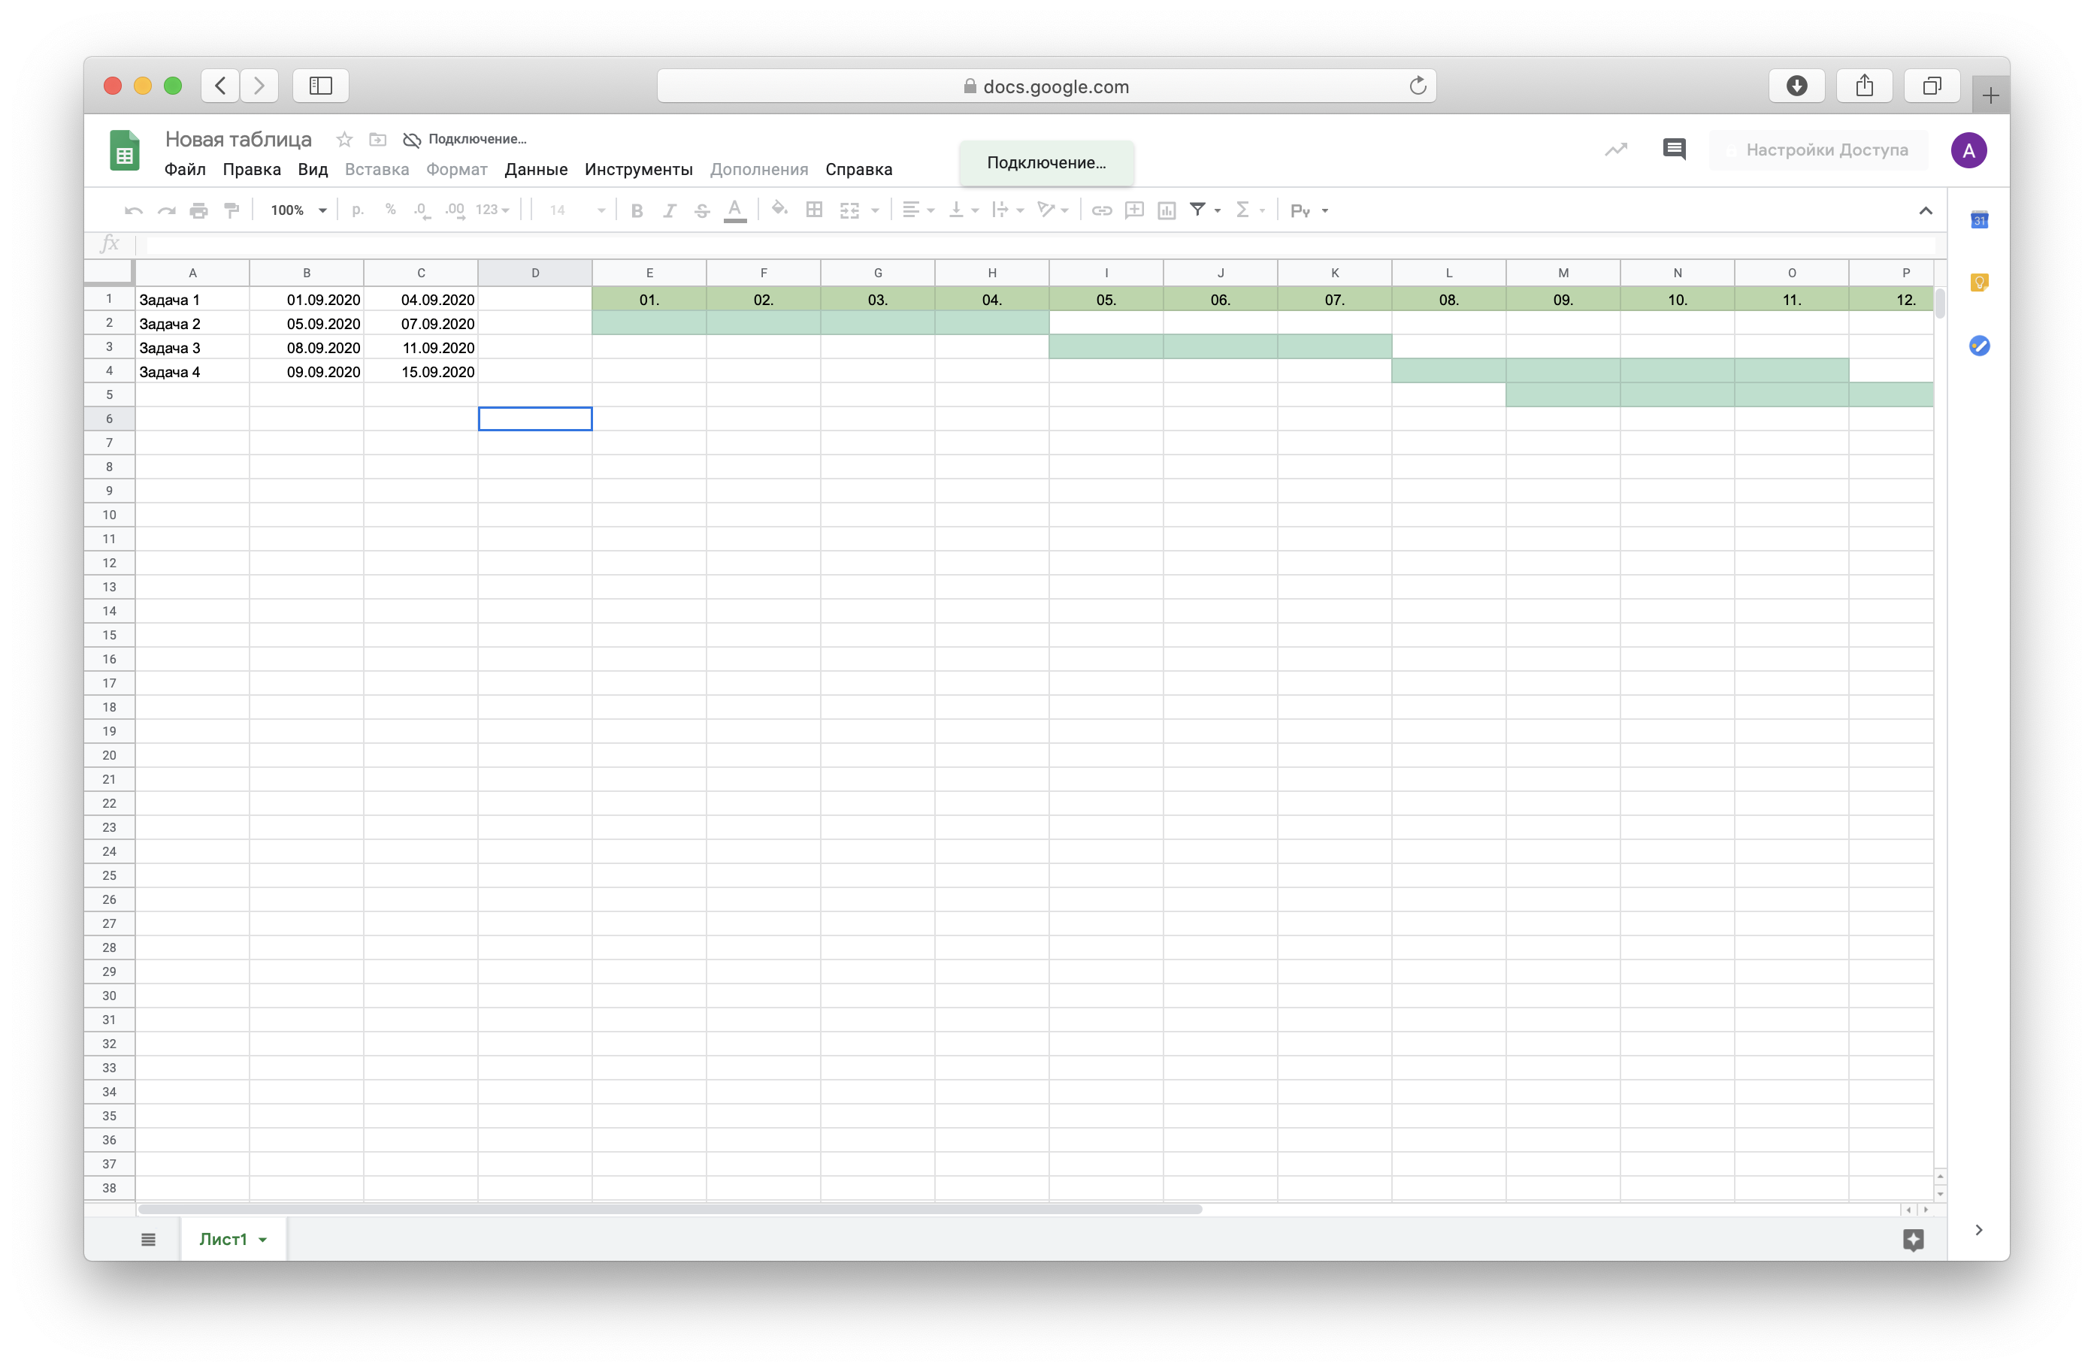
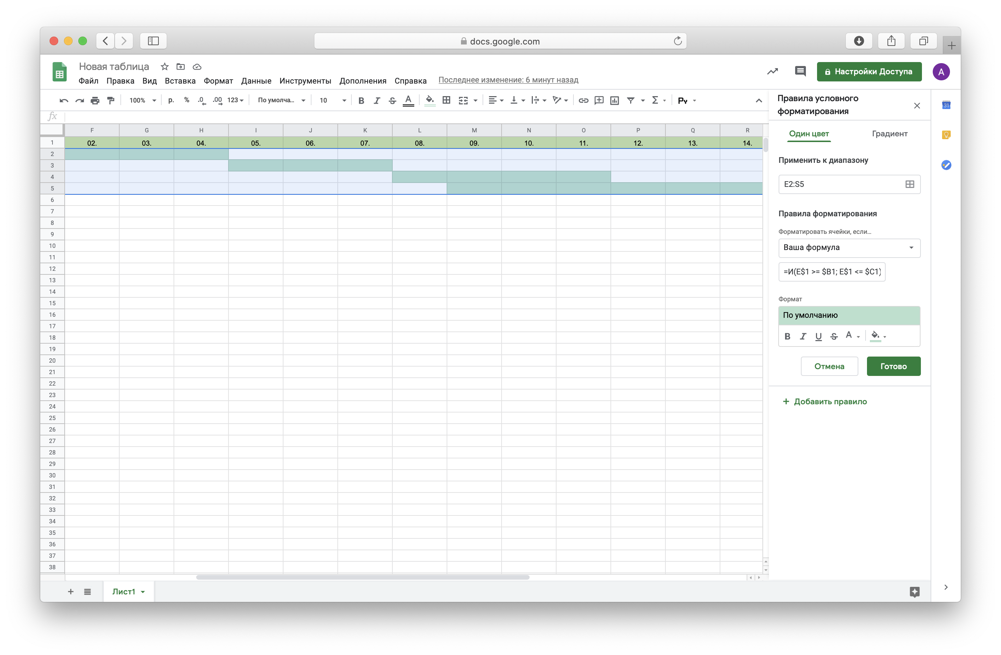
Google таблицы

Slide 14
Этапы создания
Войти в аккаунт gmail
Заполнить три столбца: задача, дата начала выполнения, дата завершения задачи
Расставить порядковый номер дня в месяце и привести к формату даты
Выделить область, где находится диаграмма Ганта, и написать булевое правило для конкретной даты
В случае истинного значения функции из п. 4 - выполняем заливку клетки

Slide 15
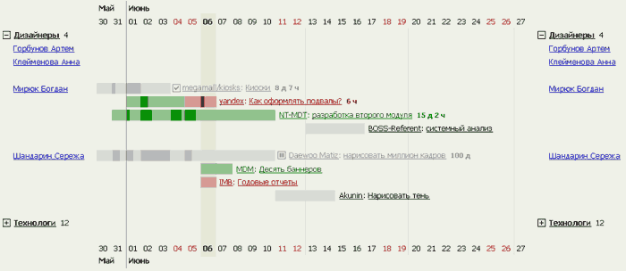
Усовершенствование диаграммы Ганта
Показ фактических затрат времени прямо поверх планируемой длительности задач. Такое графическое представление наглядно покажет равномерность работы и заполнения отчетов
Notes:
Для проектов, в которых основным ресурсом является рабочее время исполнителей, улучшение диаграммы Ганта может быть в показе фактических затрат времени прямо поверх планируемой длительности задач. В организациях, в которых принята ежедневная отчетность сотрудников, такое графическое представление наглядно покажет равномерность работы, а заодно и заполнения отчетов

